Slide 1
ὑδραυλικός — водяний;
от др.-греч. ὕδωρ — вода
+
др.-греч. αὐλός — труба

Slide 2
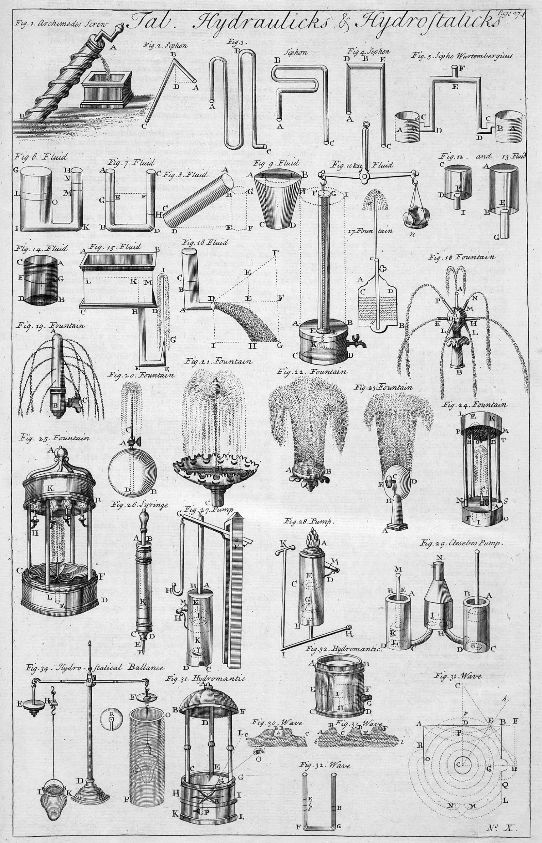

Slide 3
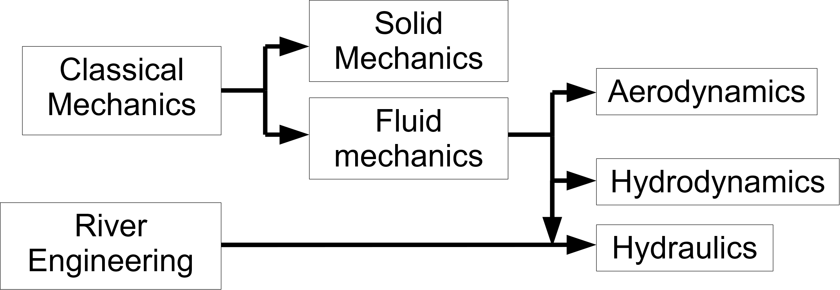

Slide 4
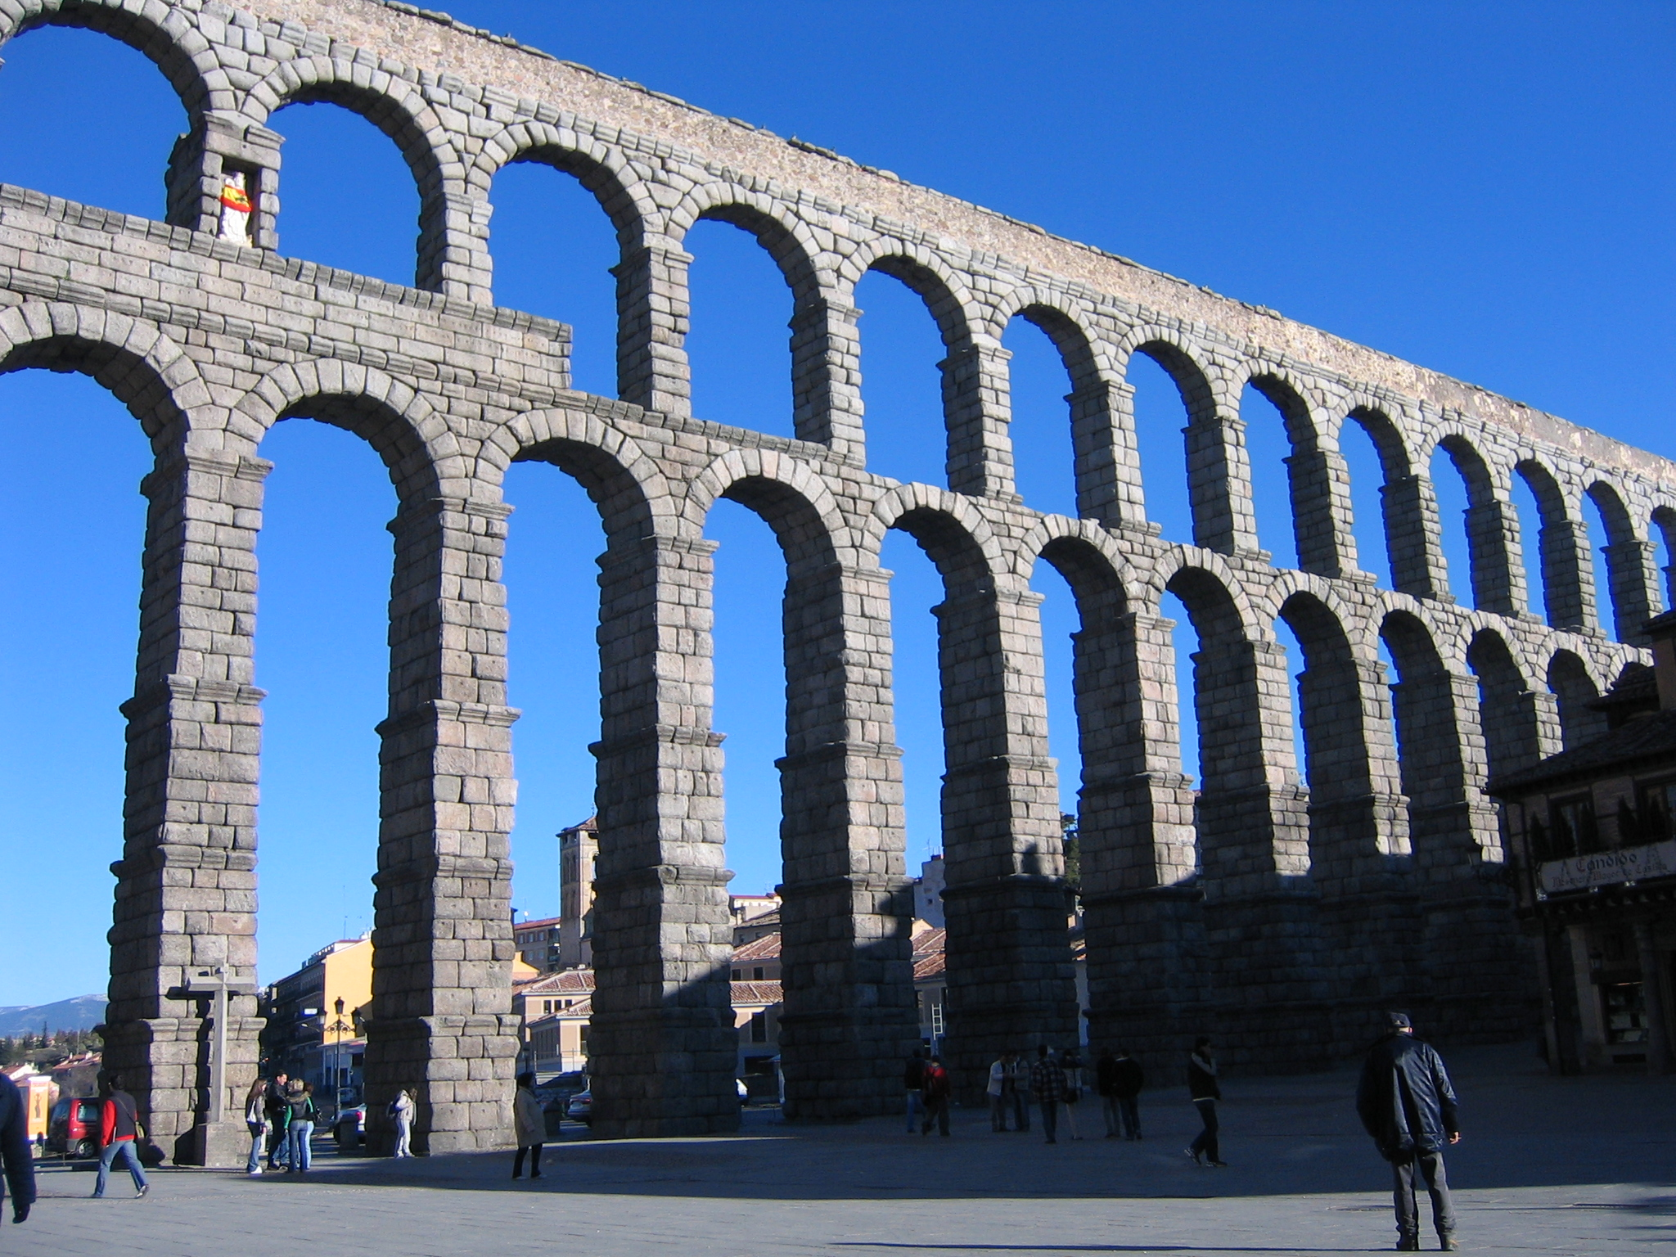
Акведук в Сеговії, шедевр I в. н. е. 18 км

Slide 5
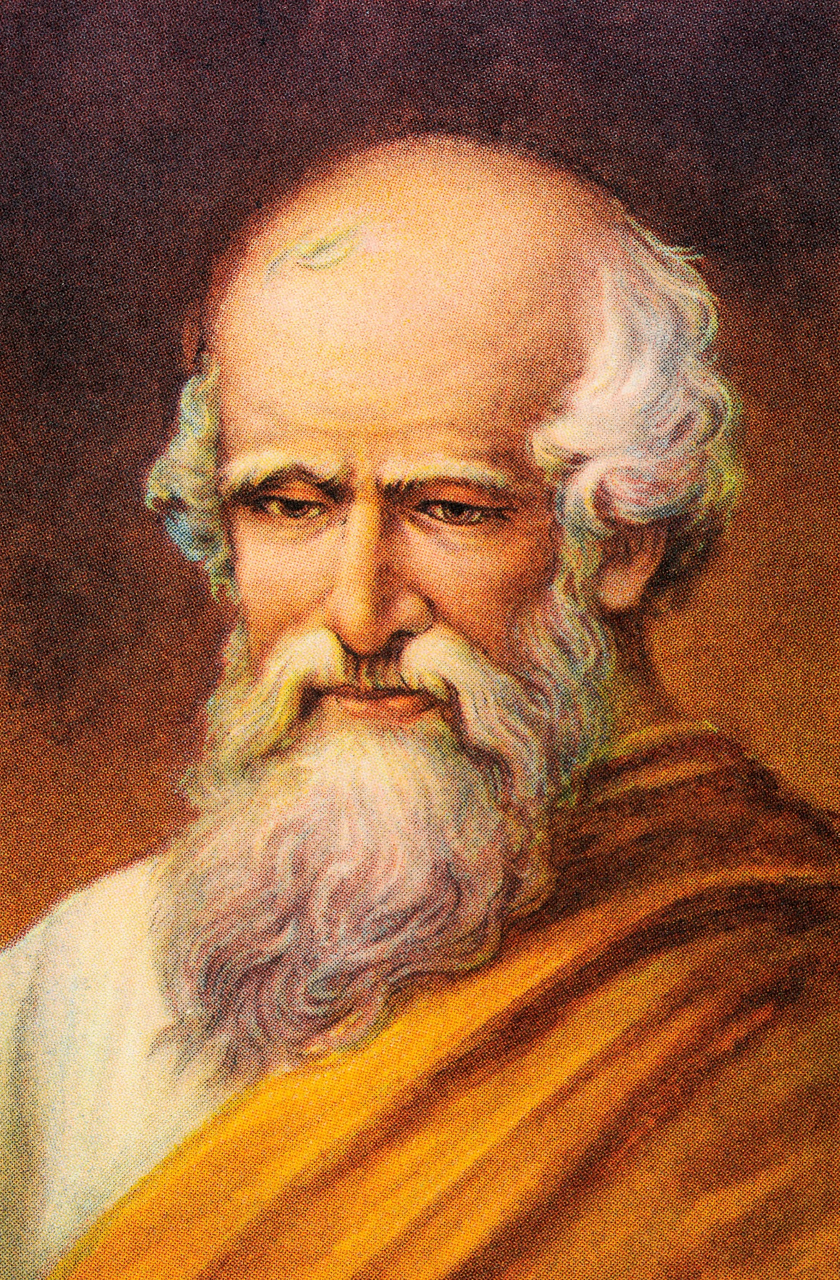
Архімед (дав.-гр. ᾽Αρχιμήδης; близько 287 до н. е., Сиракузи — 212 до н. е., Сиракузи) — давньогрецький математик, фізик, інженер, винахідник та астроном

Slide 6
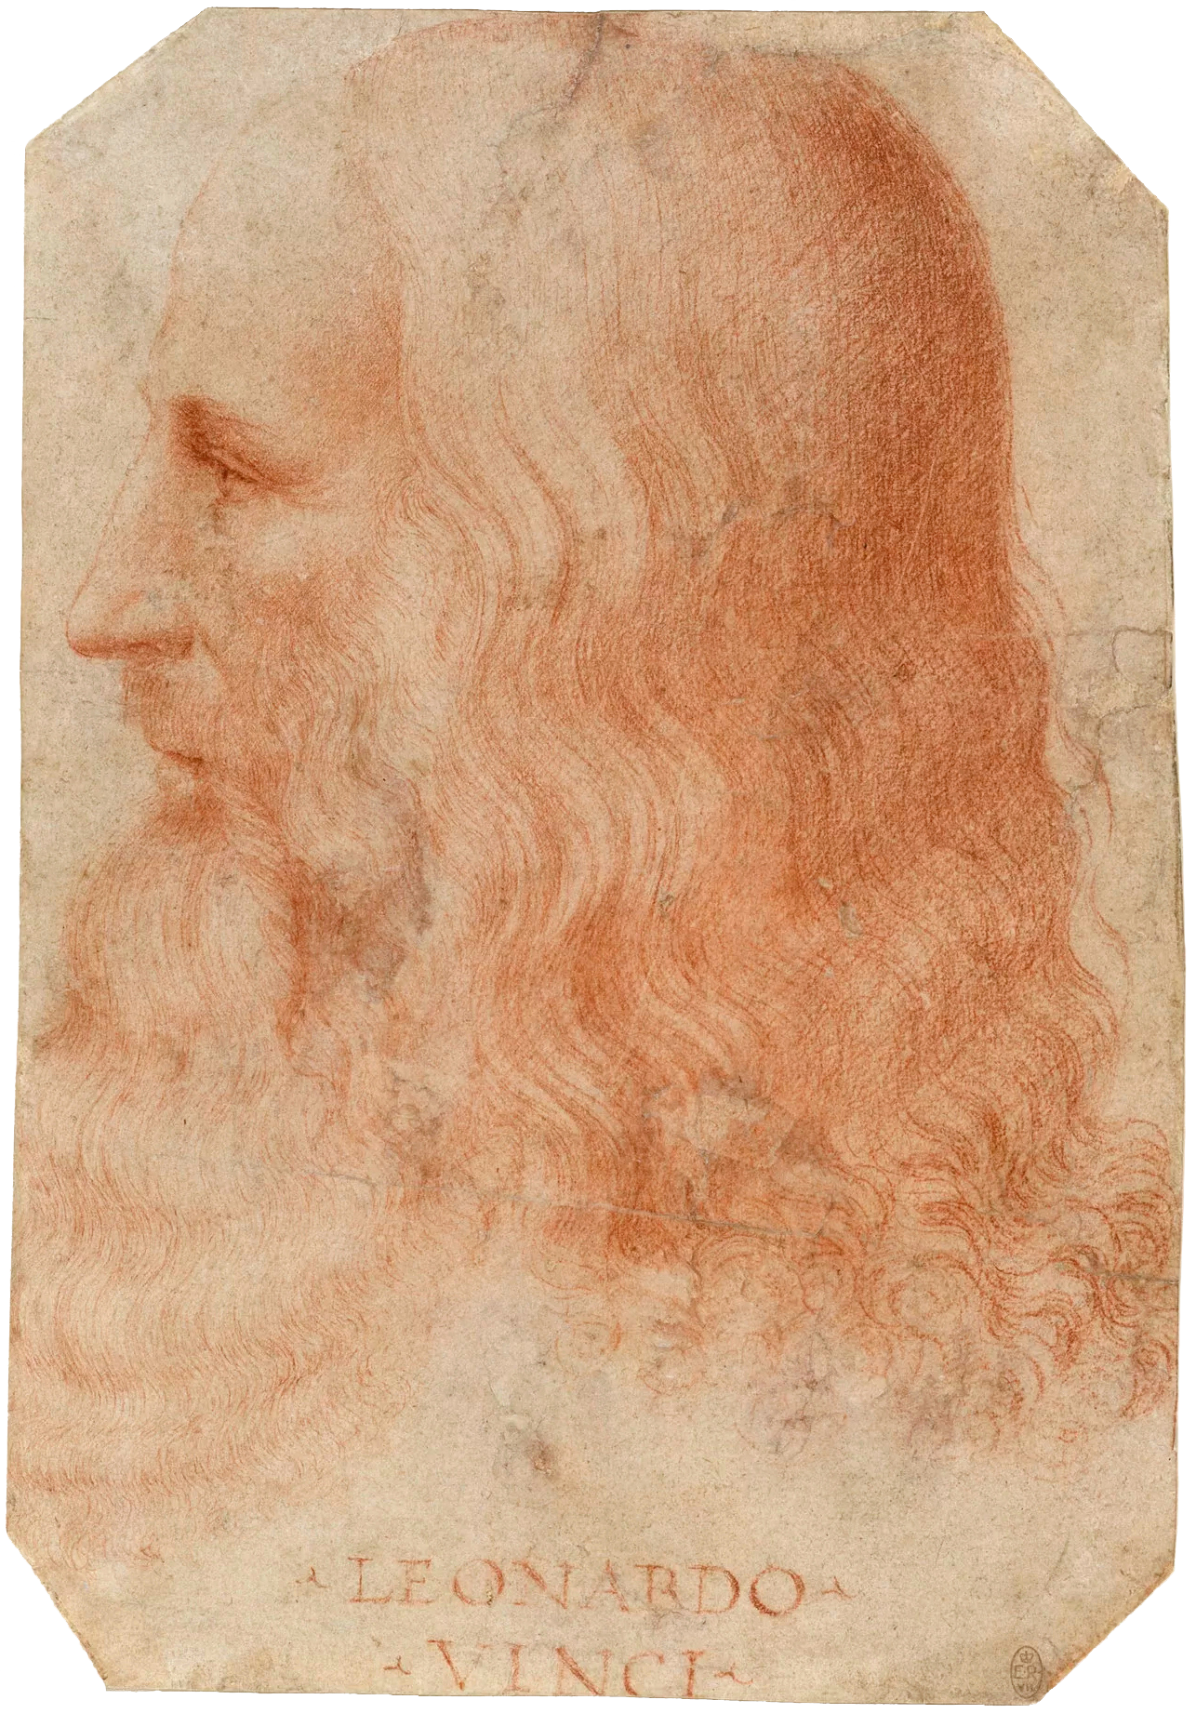
Леона́рдо да Ві́нчі (італ. Leonardo da Vinci; 15 квітня 1452, селище Анк'яно, поблизу Флоренції (Тоскана) — 2 травня 1519, замок Кло-Люсе, Амбуаз) — італійський художник (живописець, скульптор, архітектор) і вчений (анатом, натураліст), винахідник, письменник, музикант, один з найбільших представників мистецтва Високого Відродження, яскравий приклад «універсальної людини».
Про рух та вимірювання води

Slide 7
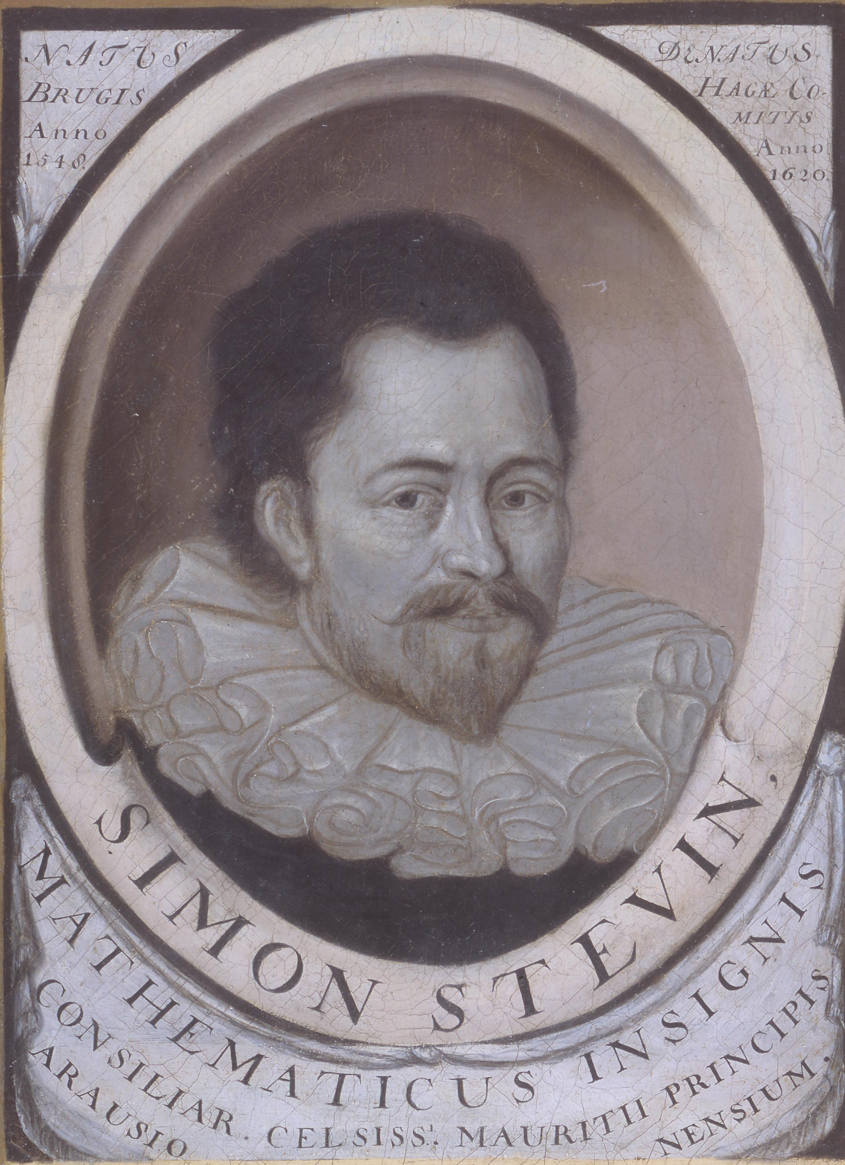
Сімо́н Сте́він (нід. Simon Stevin, нар. 1548, Брюгге — пом. 1620? Гаага) — фламандський математик-універсал, інженер-винахідник.
Основи гідростатики

Slide 8
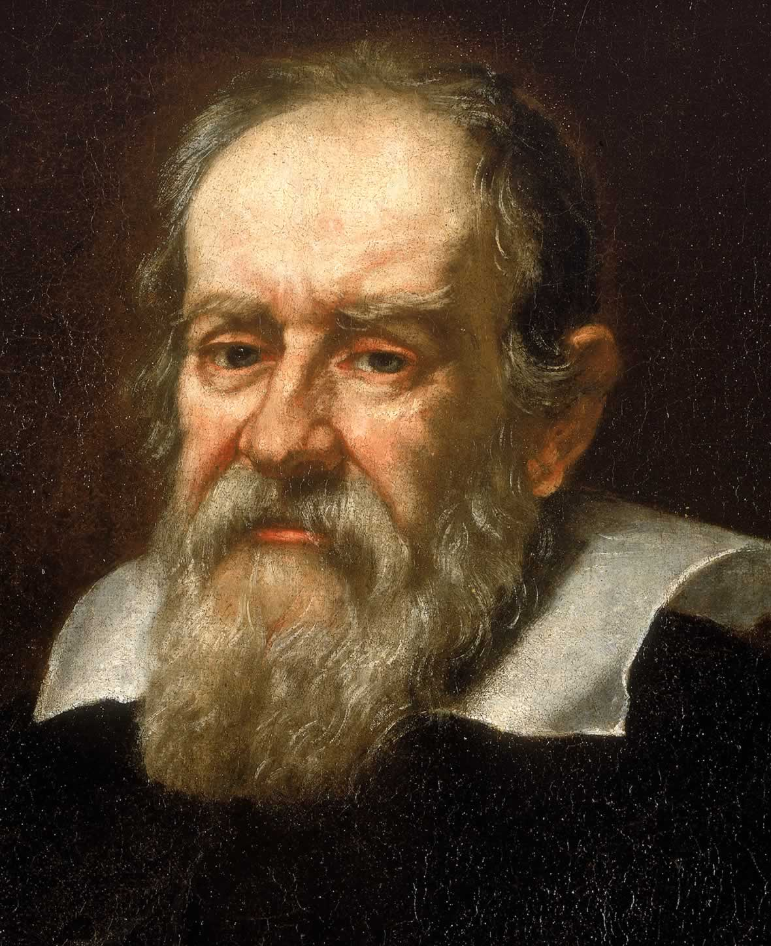
Галіле́о ді Вінче́нцо Бонаю́ті де Галіле́й (італ. Galileo di Vincenzo Bonaiuti de 'Galilei; 15 лютого 1564 — 8 січня 1642) — італійський мислитель епохи Відродження, засновник класичної механіки, фізик, астроном, математик, … один із засновників експериментально-теоретичного природознавства^{[4]}.
Міркування про тіла що перебувають у воді …

Slide 9
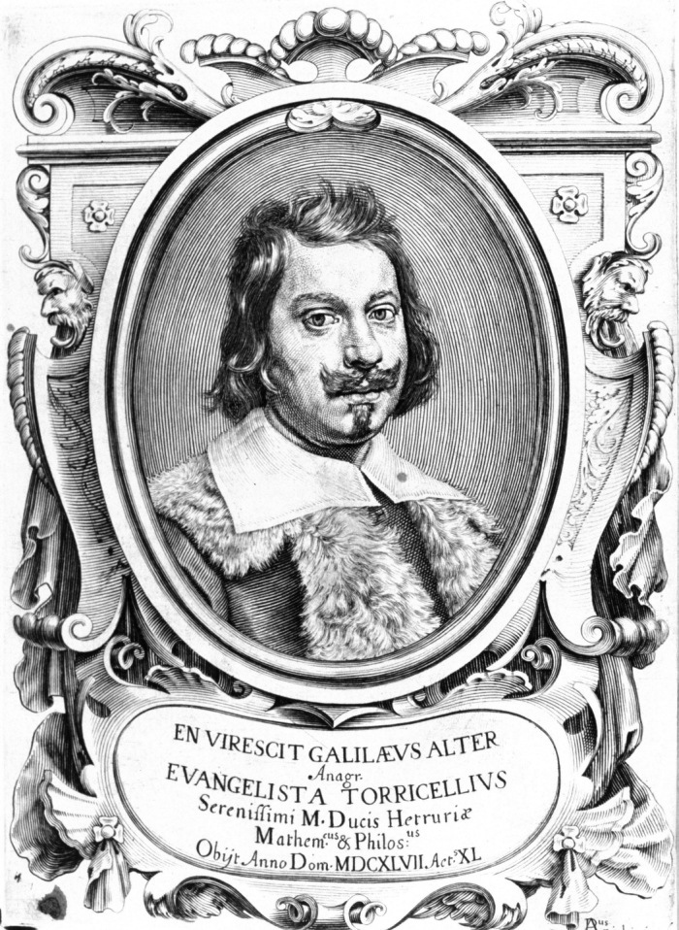
Еванджеліста Торрічеллі (італ. Evangelista Torricelli; 15 жовтня 1608 — 25 жовтня 1647) — італійський фізик і математик.
Вивод формули витікання нев’язкої рідини з отворів

Slide 10
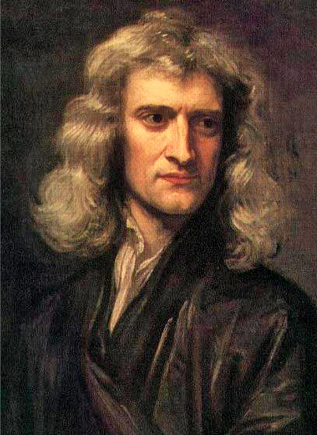
Сер Ісаа́к Нью́то́н^{[15]} (англ. Sir Isaac Newton (сер Айзек Ньютон) (4 січня 1643, Вулсторп, Лінкольншир, Королівство Англія — 31 березня 1727, Лондон, Великий Лондон, Англія, Королівство Великої Британії) — англійський науковець, який заклав основи сучасного природознавства, творець класичної фізики та один із засновників числення нескінченно малих.
Особливості внутришнього тертя у рідині

Slide 11
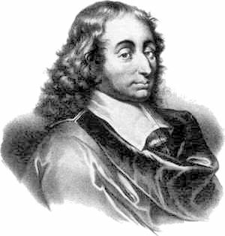
Блез Паска́ль (Блез — ім'я, Паскаль — прізвище, фр. Blaise Pascal; 19 червня 1623, Клермон-Ферран — 19 серпня 1662, Париж) — французький філософ, письменник, фізик, математик.
Закон про передачу тиску у рідині

Slide 12
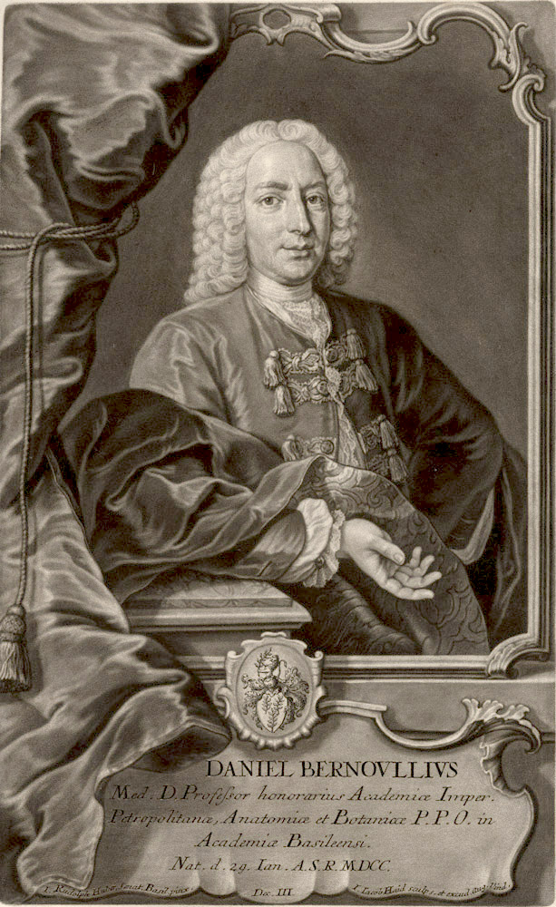
Даніе́ль Берну́ллі (нім. Daniel Bernoulli; 29 січня (8 лютого) 1700 — 17 березня 1782) — швейцарський учений, син Йоганна Бернуллі.
1738: Як результат багаторічної праці видається друком фундаментальна праця «Гідродинаміка». Серед іншого там обґрунтовується основоположний закон Бернуллі.

Slide 13
А. Шезі,
Ю. Вейсбах, Д.Вентурі, О.Рейнольдс, Д.І.Менделєєв, М.Є.Жуковський, Б.О.Бахметєв …

